Slide 1
Zašto uopće pričamo o Gitu?
Zašto faksevi nemaju Git u kurikulumu?
Zašto faksevi uvode Git u kurikulum?

Slide 2



Slide 3
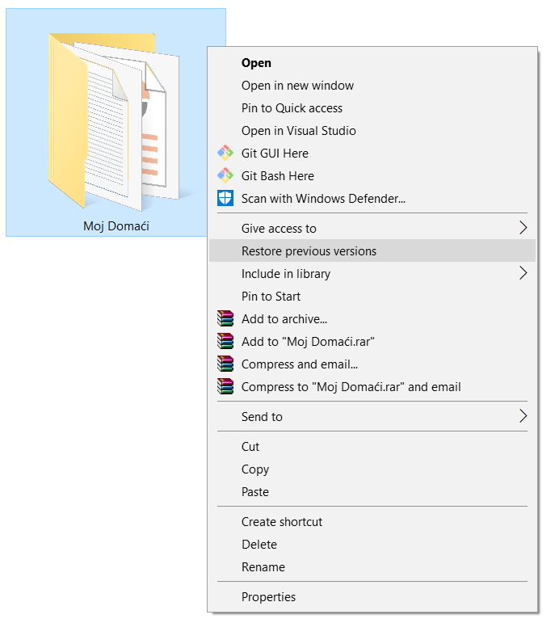

Revision ili Source Control
Version Control

Slide 4
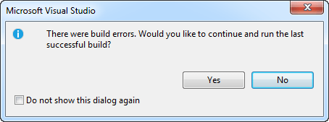
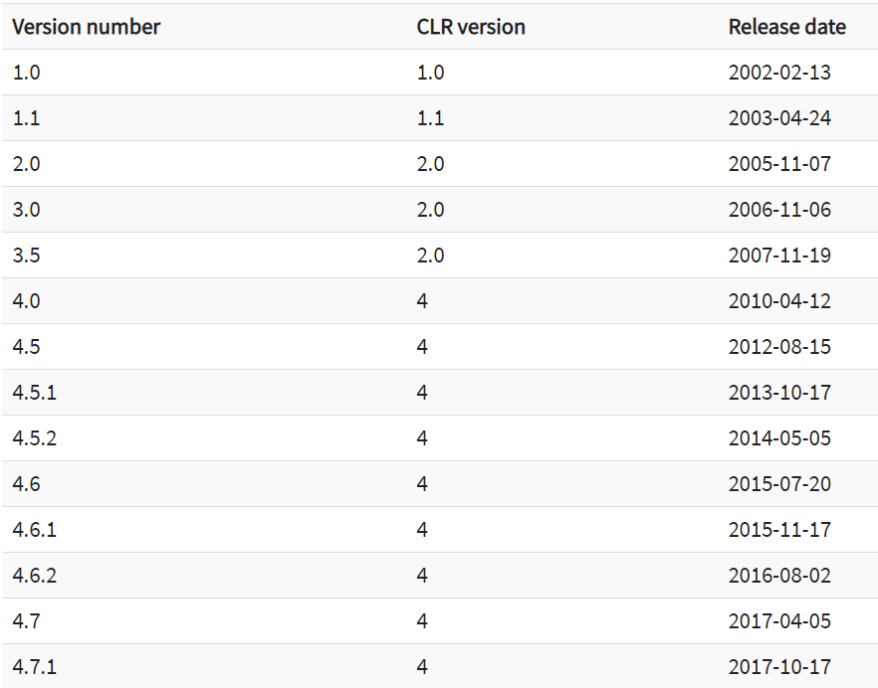
Version rollback ili revert
Version Control

Slide 5
!= VCS

Slide 6





!= VCS

Slide 7
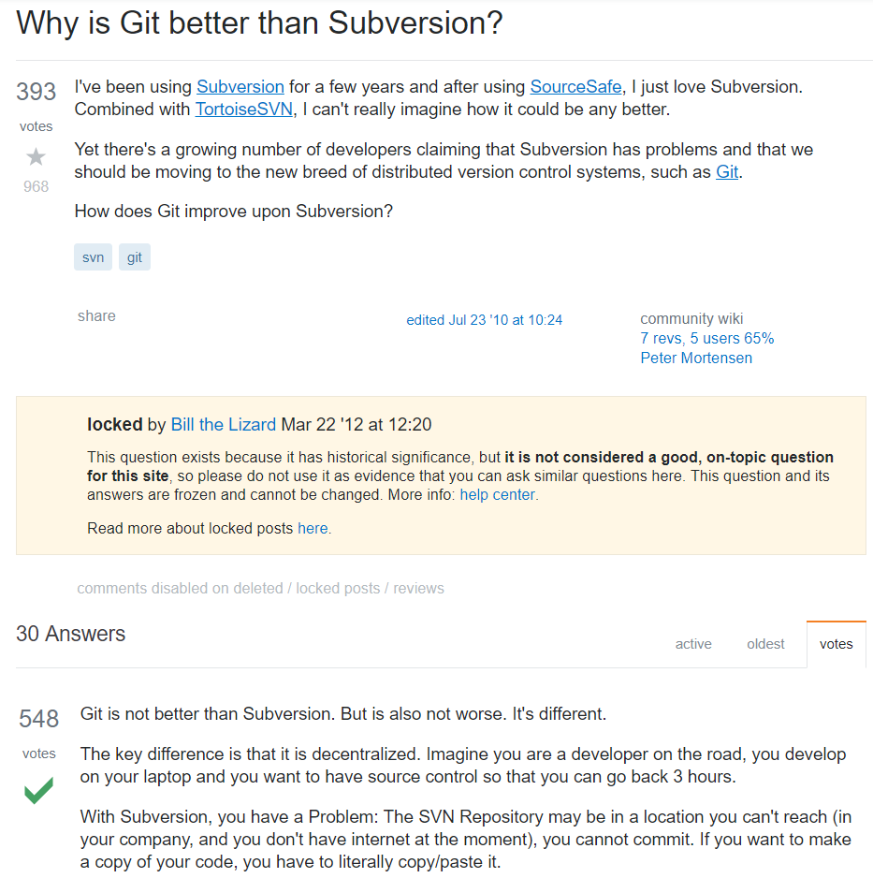

Slide 8


Slide 9





Slide 10
Terminologija
Open source
Repository
Private/Public
Local/Remote
Downstream/Upstream
Collaborator/Contributor
Clone/Fork
Merge/Fetch/Pull
Commit/Push
Issue
Branch

Slide 11
HEPI BRD
■ Udaljeno spremište
■ Lokalno spremište
■ Radno okruženje
■ Push
■ Pull
■ Commit
■ Clone
UI
Gameplay
izbornik.cpp
Lokalno
Lokalno
letenje.cpp
izbornik.cpp
Radno okruženje
Radno okruženje
letenje.cpp

Slide 12
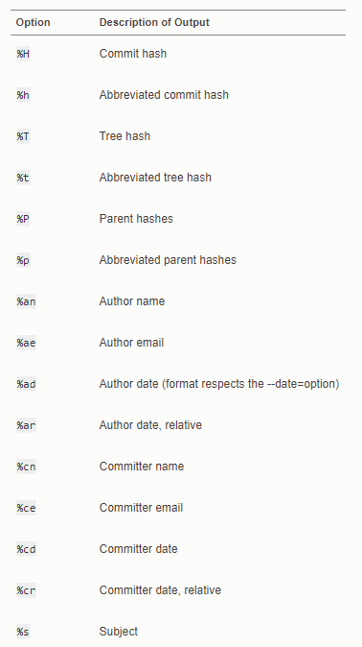
Zanimljive naredbe
--amend
$ git commit --amend -m "Nova verzija, promijenjen README.md“
$ git commit --amend --no-edit
color.ui
$ git config --global color.ui true
$ git config --global color.diff.meta “blue black bold”
format
$ git log --pretty=oneline
$ git config --global format.pretty “%h - %an, %ar : %s”

Slide 13
Zanimljive naredbe
git clean
$ git clean -n
$ git clean -f
git gui
$ git gui
gitk
$ gitk
$ gitk testna-grana
$ gitk all

Slide 14
Primjer merge konflikta
Right click -> open bash terminal
Git aliasi
Git u VSC - grane, source control, command palette…

